Slide 1
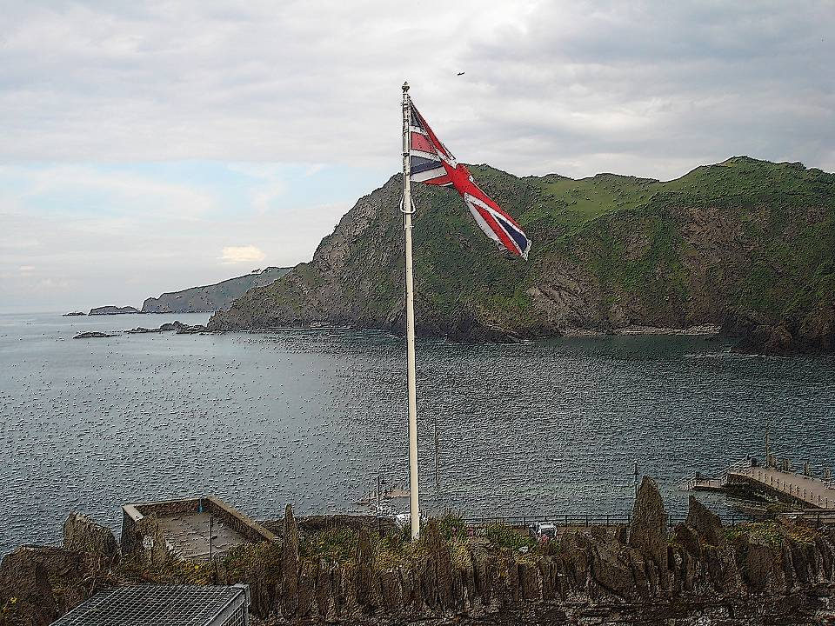

Braunton
Different numbers. Same values
Réunion de projet Comenius
9 – 13 Juin 2010
Photos D. LAVOLLEE et T .MARTY

Slide 2




Le projet et ses partenaires
Le projet Comenius Different numbers. Same values est un projet de partenariat scolaire. Il englobe 6 écoles de 4 pays :
Autriche : Europaschule à Wiener Neustadt
Espagne : Colegio Maria Auxiliadora à Salamanque
France : Martinique : Lycée Joseph Gaillard à Fort de France
Métropole : Institution du Sacré Cœur à La Ville du Bois
Royaume-Uni : Braunton School and Community College à Braunton
Pilton Community College à Barnstaple

Slide 3
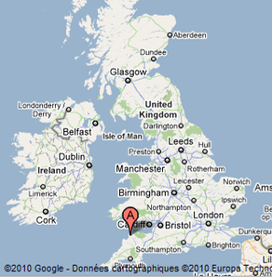
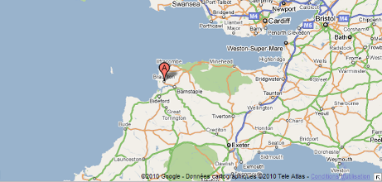
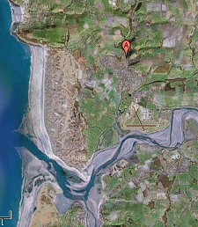

Braunton est le plus grand village d’Angleterre. Il compte environ 8000 habitants. Il est situé dans le Nord Devon, près de la côte. C’est une région très verdoyante !

Slide 4

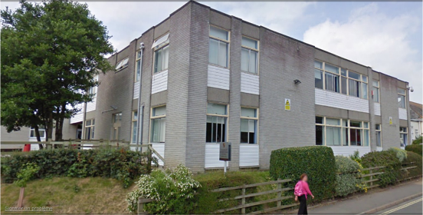
L’école d’accueil
Braunton School and Community College compte 751 élèves, âgés de
11 à 16 ans. Elle est spécialisée en mathématiques et en informatique.
C’est une école où la créativité des élèves est valorisée.

Slide 5
Programme de la rencontre européenne
Mercredi 9 juin : arrivée des délégations d’Autriche, d’Espagne, de France (Métropole et Martinique)
Jeudi 10 juin : cours de surf et visite d’Exeter
Vendredi 11 juin : journée à l’école partenaire Braunton School and Community College et visite en bateau
Samedi 12 juin : festival de musique à Lynton Lynmouth
Dimanche 13 juin : départ des délégations

Slide 6

Mercredi 9 juin

Slide 7
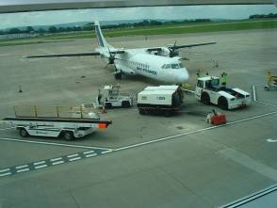
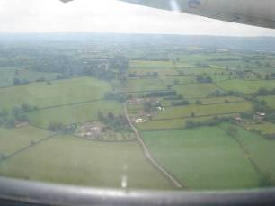
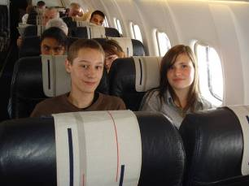
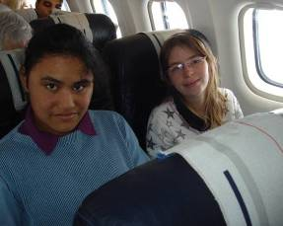
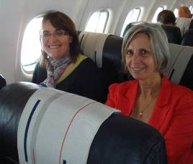
Aéroport Roissy-Charles de Gaulle: Départ de la délégation française

Slide 8
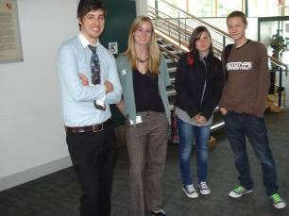
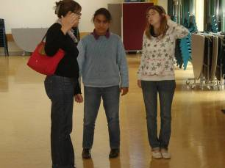
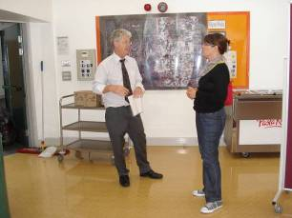
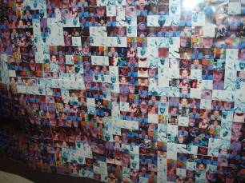
Accueil à l’école de Braunton

Slide 9
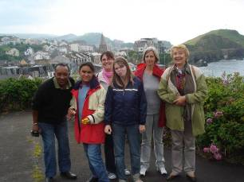
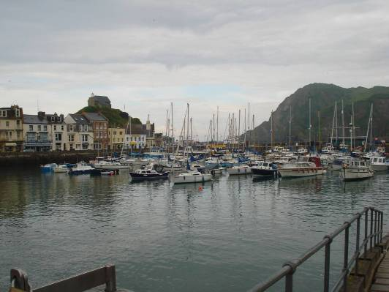
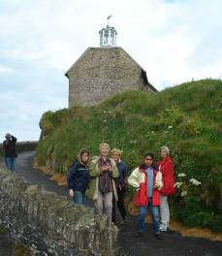
Arrivée à Ilfracombe, lieu de notre hébergement
Rencontre avec les Martiniquais

Slide 10
Jeudi 10 juin

Slide 11
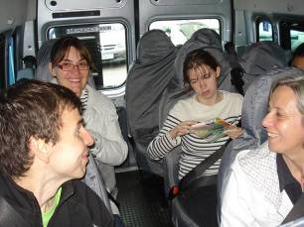
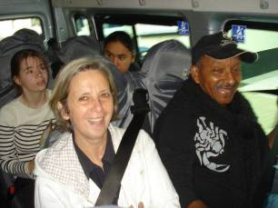
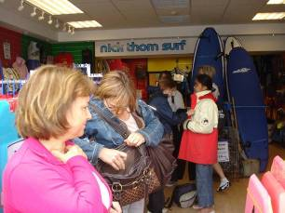
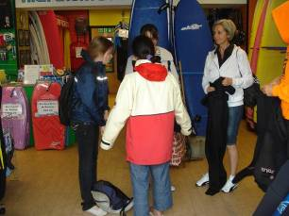
Départ pour le surf avec le minibus de l’école
Un passage par le magasin pour se mettre en tenue, étanche et chaude, est obligatoire

Slide 12

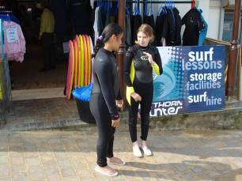
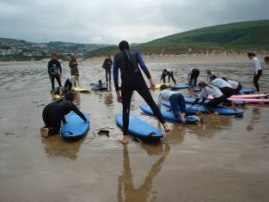
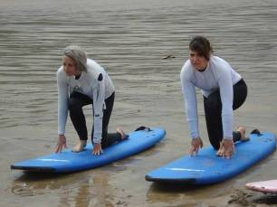
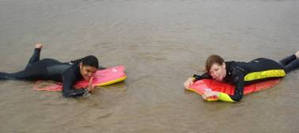

Leçon européenne de surf Température de l’eau : 12°
Leçon européenne de surf Température de l’eau : 12°
Où sont les championnes ?

Slide 13
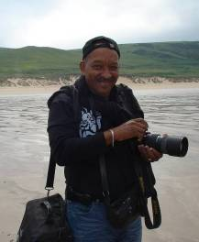
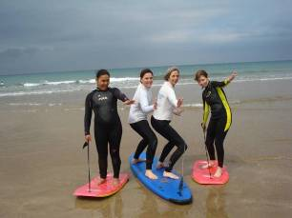


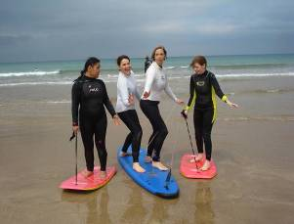
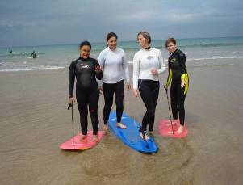
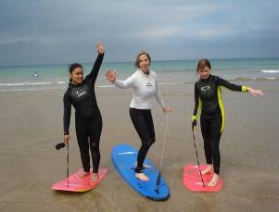
Le cours bat son plein …
… sous les feux de notre photographe martiniquais, Tony

Slide 14
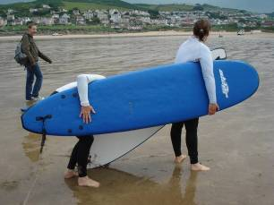
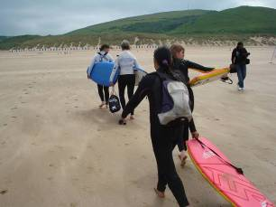
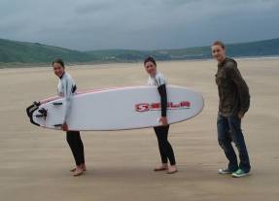
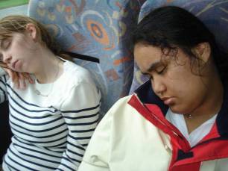


Un retour difficile …
…et encore un cours bien fatiguant !!!

Slide 15
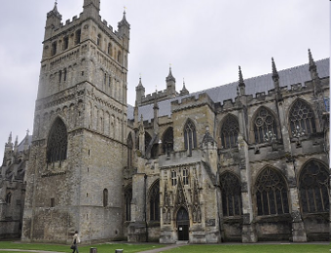
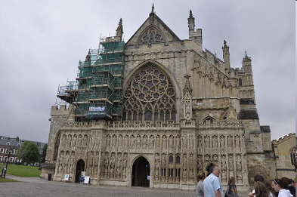
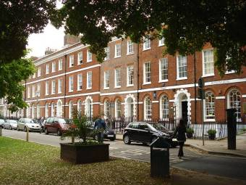
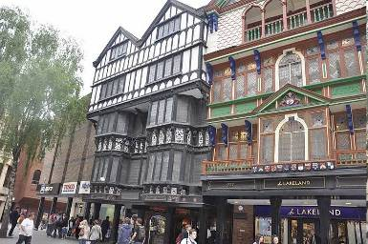
Visite d’Exeter

Slide 16
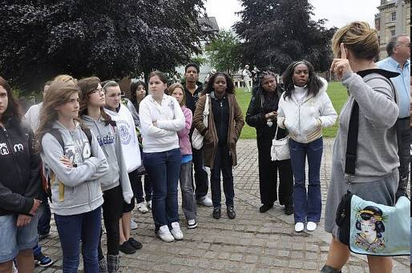
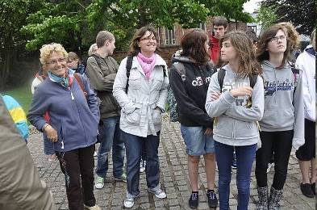
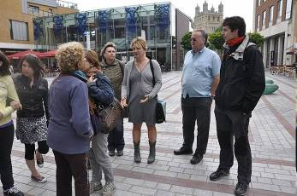
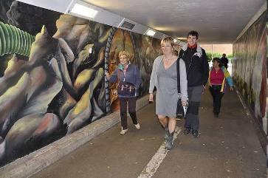

Slide 17
Vendredi 11 juin

Slide 18
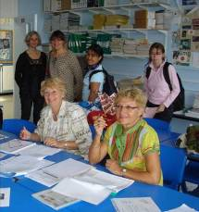
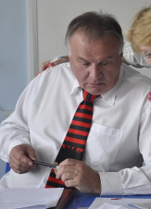
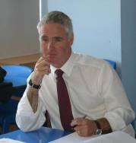
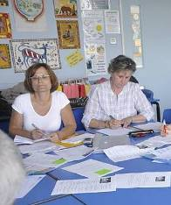
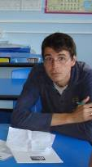
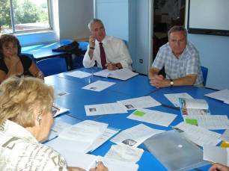
France
Royaume-Uni
Les professeurs en réunion de projet à l’école
Espagne
Autriche

Slide 19
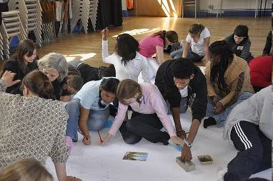
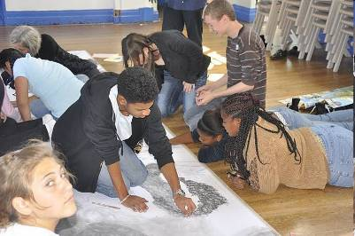


«Art morning» pour les élèves

Slide 20





Présentation pour Emie et Emmeline devant les élèves anglais

Slide 21



Découverte des environs

Slide 22




Certains organisent …
…d’autres profitent

Slide 23
Samedi 12 juin

Slide 24




Festival de musique à Lynton Lynmouth

Slide 25




Slide 26
dimanche 13 juin

Slide 27



Photos de famille avant le départ …

Slide 28




Arrivée à Roissy et accueil par les familles
Séjour inoubliable !!!

Slide 29


Logos réalisés par les élèves pour ce projet
Logo « européen » d’un élève espagnol, sélectionné par tous les partenaires
Logo français de Julien M., élève de 3ème à l’ISC

Slide 30

Elèves participants : Emie, Emmeline, Julien, Justine
Coordination du PowerPoint : Danielle Lavollée (professeur d’allemand)
Soutien technique : Sté CJSC
MERCI
THANK YOU

